Slide 1
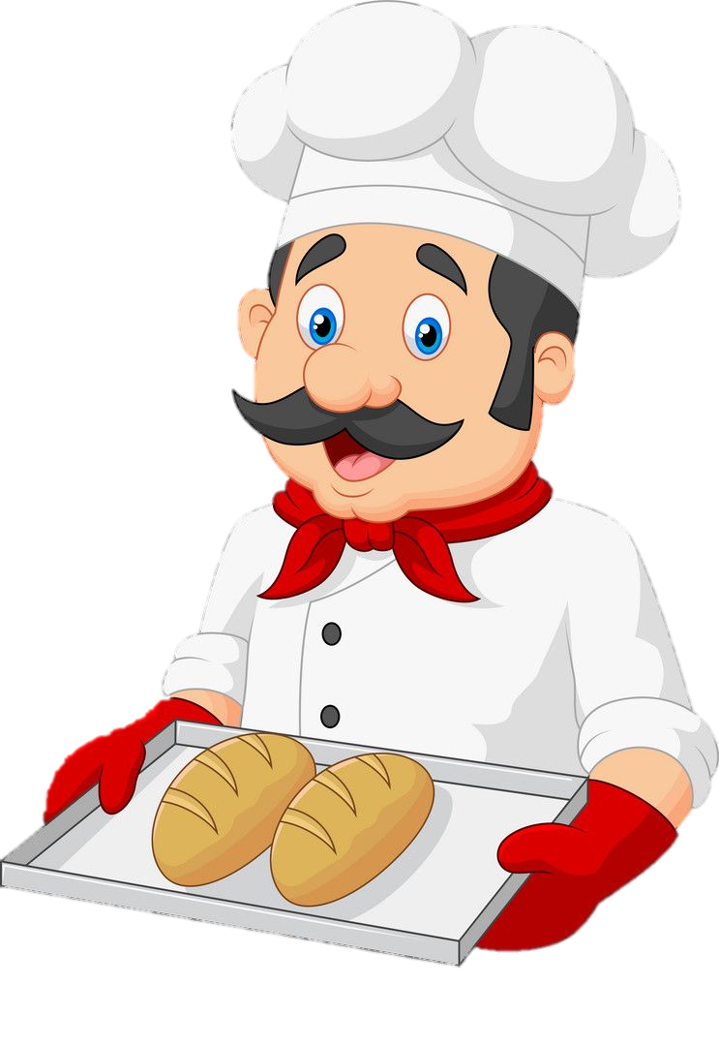
КОНДИТЕРСКАЯ
Звук [Р]
автоматизация в предложениях

Slide 2
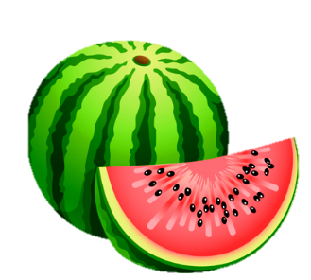
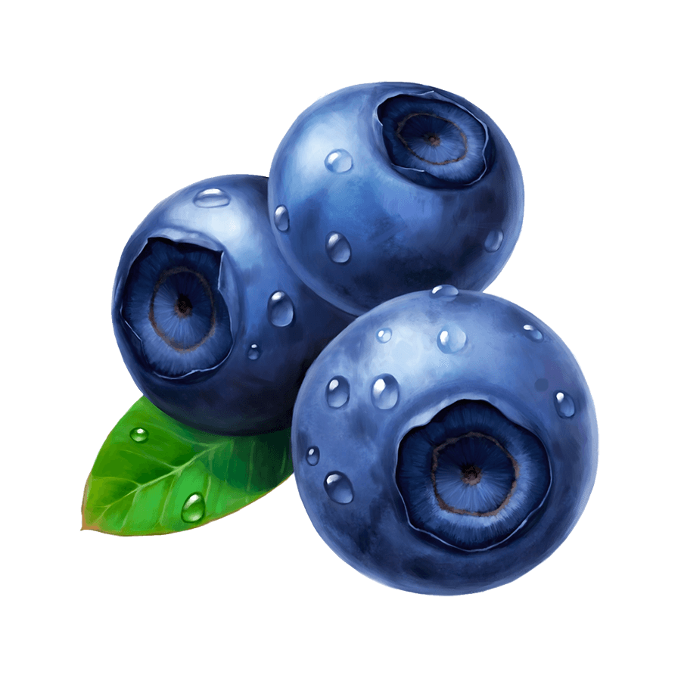
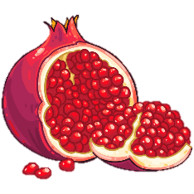
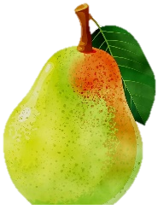
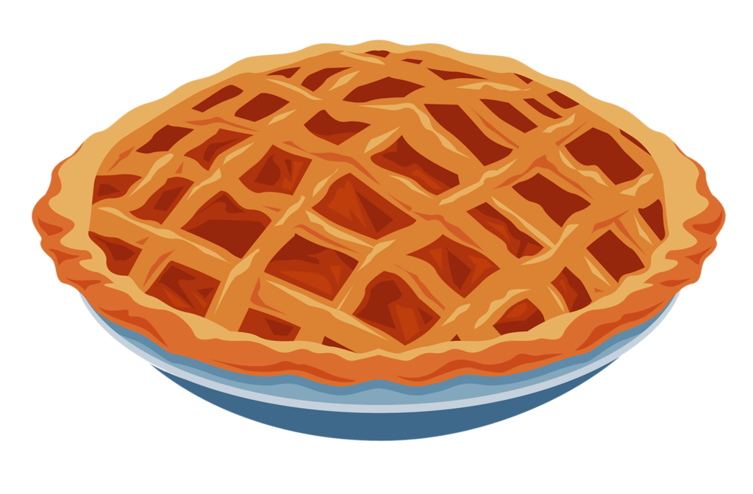
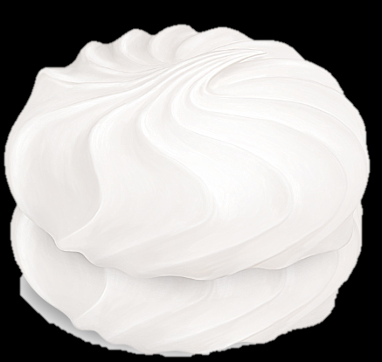
У кондитера торт с виноградом – виноградный, пирожное с гранатом – гранатовое, … (клик на изделие)
Реч.материал
Мороженое
Пирог
Торт
Пирожное
Пирожок
Зефир
Гранатовый
Арбузный
Черничный
Фруктовый
Морковный
Кукурузный
Гороховый
Виноградный
Грушевый

Slide 3
Молодец!

